Slide 1
Наследственная изменчивость
Себельдина Н.Н., учитель биологии МБОУ СОШ №7, г. Нижний Новгород

Slide 2
Комбинативная изменчивость -
это появление новых сочетаний признаков вследствие перекомбинации генов

Slide 3
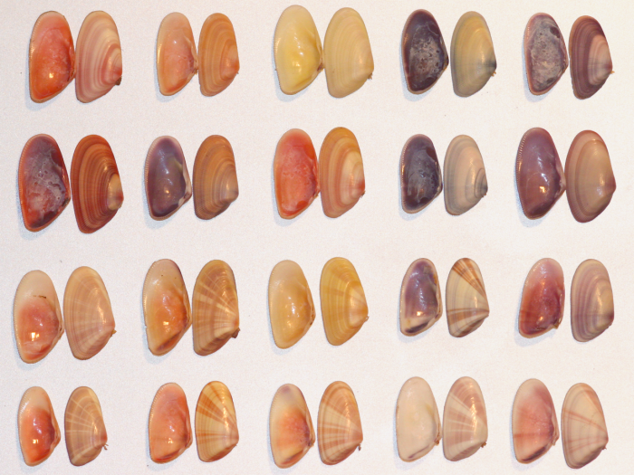
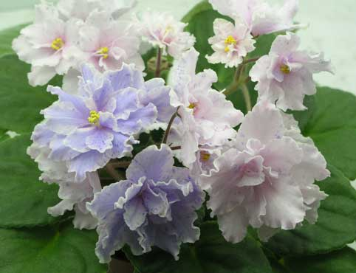
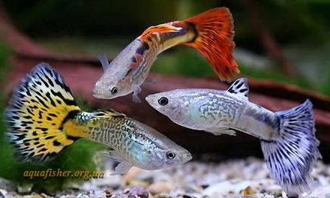
Комбинативная изменчивость определяет разнообразие особей и необходима для приспособления вида к условиям среды. Наличие комбинаций способствует появлению особей со специфическими признаками, которые используются при выведении новых сортов растений и пород животных

Slide 4
Мутации - это
изменения наследственного аппарата клетки
Процесс образования мутаций называется мутагенезом,
а факторы, вызывающие мутации, - мутагенными
МУТАГЕНЫ
ЭКЗОМУТАГЕНЫ
ХИМИЧЕСКИЕ
БИОЛОГИЧЕСКИЕ
ЭНДОМУТАГЕНЫ
ФИЗИЧЕСКИЕ
ФАКТОРЫ ВНЕШНЕЙ СРЕДЫ
ПРОДУКТЫ МЕТАБОЛИЗМА В
ОРГАНИЗМЕ

Slide 5
Характеристика мутаций
Изменения затрагивают генотип и наследуются
Изменения носят скачкообразный характер. Не наблюдается постепенности в изменении свойств
Изменения индивидуальны и возникают у единичных особей в популяции
Изменения не адекватны условиям среды, т.е. носят независимый характер, и могут быть нейтральными, полезными, но чаще всего являются вредными
Мутации могут привести к образованию новых признаков, популяций или гибели организма

Slide 6
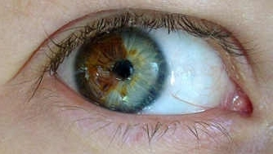
Классификация мутаций
По причинам
Спонтанные – это мутации, которые происходят в природе без видимых причин. Например: ген гемофилии
Индуцированные – это мутации, происходящие при направленном воздействии мутагенных факторов
II. По мутировавшим клеткам
Генеративные – это мутации, возникающие в половых клетках и передающиеся потомкам при половом размножении
Соматические – это мутации,
происходящие в соматических клетках и
проявляющиеся только у
самой особи

Slide 7
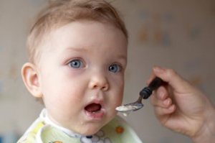
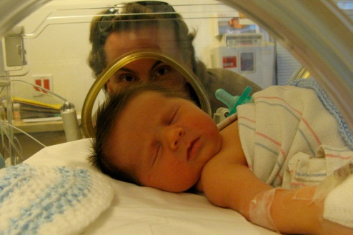
III. По изменению генетического материала
1. Генные - это изменения в пределах одного гена: а) вставка или выпадение нуклеотида; б) замена одного нуклеотида на другой. В результате этих мутаций возникает большинство болезней обмена веществ
Серповидно-клеточная анемия
Фенилкетонурия
Галактоземия

Slide 8
2. Хромосомные перестройки (аберрации) - это
мутации, обусловленные изменением структуры хромосом
а) Внутрихромосомные:
Делеция (нехватка) –
выпадение кусочка хромосомы в
средней части или концевого
участка (синдром кошачьего крика –
делеция короткого плеча 5-й хромосомы
б) Межхромосомные:
Транслокация - отрыв участка одной хромосомы и присоединение его
к другой негомологичной
У человека изучена транлокационная форма
болезни Дауна, когда 21-я хромосома
присоединяется к 15-й и вместе с ней передается.
Хромосомные аберрации обнаруживаются цитогенетическими методами
Дупликация – удвоение участка хромосомы
Инверсия – разрыв участка хромосомы, поворот его на 180°

Slide 9
3. Геномные мутации – это мутации,
обусловленные изменением числа хромосом
а) Полиплоидия - это кратное гаплоидному увеличение числа хромосом: n – гаплоидное число, 2n – диплоид (норма),
3n –триплоид, 4n –татраплоид, 5n – пентаплоид и т.д.
Полиплоидия у человека представляет собой летальную мутацию. У растений полиплоиды жизнеспособны и обладают повышенной урожайностью (более крупные листья, стебли, корнеплоды, плоды, цветки)
б
а б
а
Диплоиды (а) и тетраплоиды (б)
1. Тюльпан 2. Нарцисс 3. Кукуруза
3

Slide 10
Гетероплоидия (анеуплоидия) -
это добавление или утрата отдельных хромосом
Если одна хромосома в паре лишняя – это трисомия, если одной из пары не хватает – моносомия. А может быть и две-три лишние или в паре нет двух хромосом – нулесомия (летальная мутация). У человека хорошо изучено несколько заболеваний, причиной которых является изменение числа хромосом.
Трисомия по аутосомам:
по 21-й хромосоме – синдром Дауна
по 18-й хромосоме – синдром Эдвардса
по 13-й хромосоме – синдром Патау
Трисомия по половым хромосомам:
XXY – синдром Клайнфельтера (но может быть XXXY, XXYY и др.)
Моносомия по половым хромосомам:
X0 – синдром Шерешевского-Тернера
Геномные мутации обнаруживаются цитогенетическими методами. Фенотипически проявляются всегда

Slide 11
IV. По исходу для организма
Летальные - смертельные. Например: гетероплоидия по крупным хромосомам (1, 2, 3-й и др.), полиплоидия. Смерть наступает на ранних этапах индивидуального развития
Полулетальные - снижающие жизнеспособность организма. Человек, как правило, не доживает до репродуктивного возраста. Например: синдром Дауна, гемофилия у девочек
Нейтральные - не влияющие на процессы жизнедеятельности, продолжительность жизни. Например: цвет радужной оболочки
Положительные - повышающие жизнеспособность. Возникают редко, но имеют большое значение в прогрессивной эволюции
Механизмы, обеспечивающие устойчивость генетического материала
а) диплоидный набор хромосом г) повторы некоторых генов
б) двойная спираль ДНК д) репарация (восстановление)
в) вырожденный генетический код молекулы ДНК

Slide 12
Спасибо за внимание
В презентации использованы фотоматериалы
из коллекции http://www.google.ru/images

